Slide 1

识字1

Slide 2
春节 饺子 拜年
清明 扫墓 踏青
端午 粽子 龙舟
中秋 团圆 月饼

Slide 3
饺 拜 扫 墓 踏 端 团 圆 饼
左右结构——饺 拜 扫 墓 踏 端 饼
全包围结构——团 圆

Slide 4
bài
拜
拜年
甘拜下风

Slide 5
tà
踏
踏青
脚踏实地

Slide 6
duān
端
端午
变化多端

Slide 7
mù
墓
公墓
自掘坟墓

Slide 8
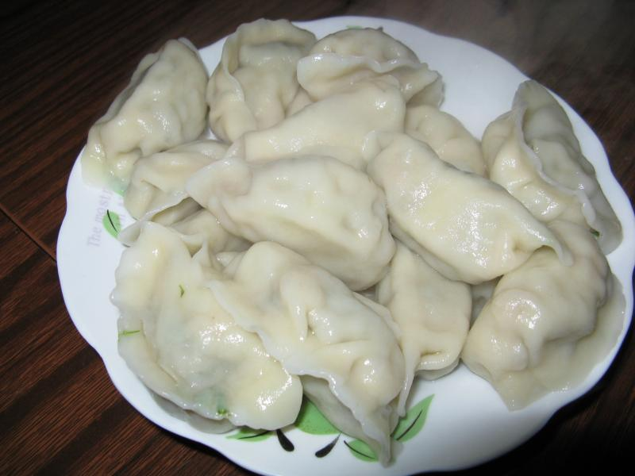
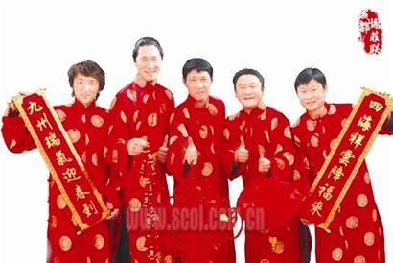
春节 饺子 拜年
春联 窗花 年糕 爆竹

Slide 9
（ ）这一中华民族最重大
的传统节日的庆贺方式有（ ）
( ).

Slide 10
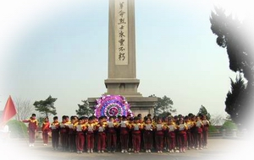
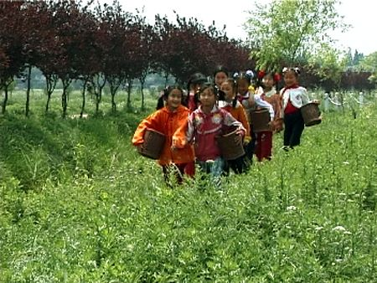
清明 扫墓 踏青
荡秋千 植树 放风筝

Slide 11
清明节的习俗：
人们在春光明媚。万物复苏的季节，借（ ）的机会，（ ）游玩

Slide 12
清 明（唐·杜牧）
清明时节雨纷纷,
路上行人欲断魂。
借问酒家何处有?
牧童遥指杏花村。

Slide 13
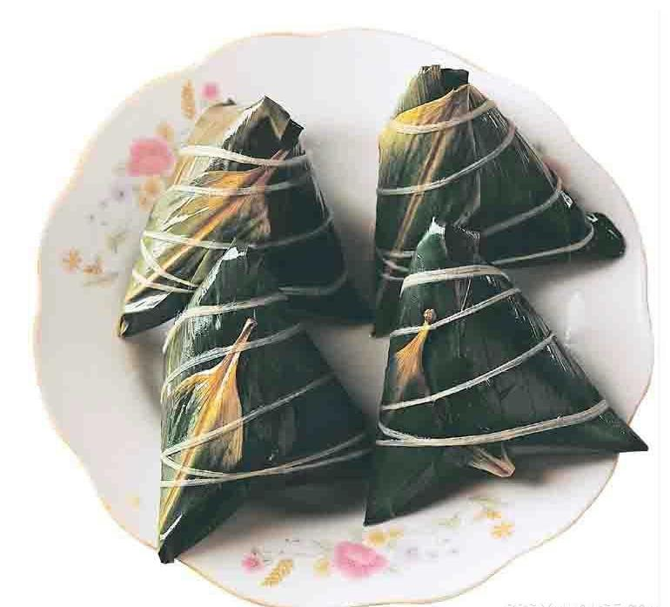
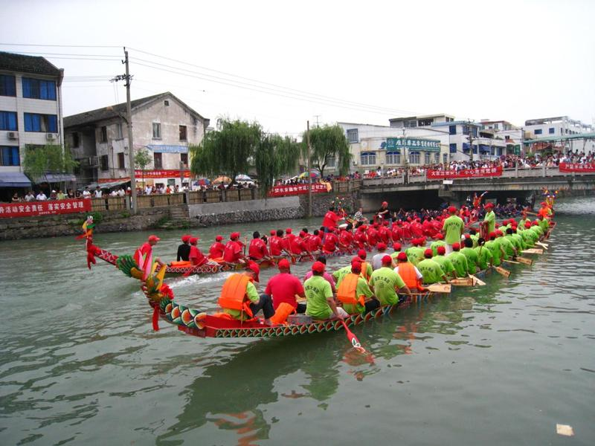
端午 粽子 龙舟
艾叶 菖蒲

Slide 14
农历五月初五是（ ）节，以吃（ ），赛（ ）的方式，来纪念伟大的爱国诗人屈原。

Slide 15
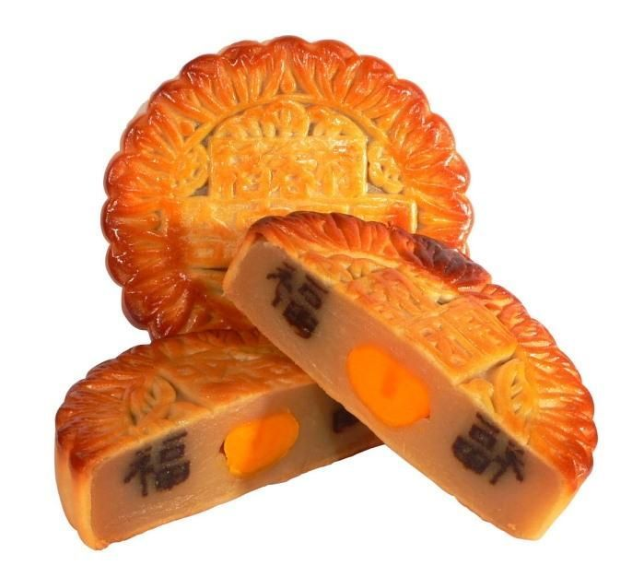
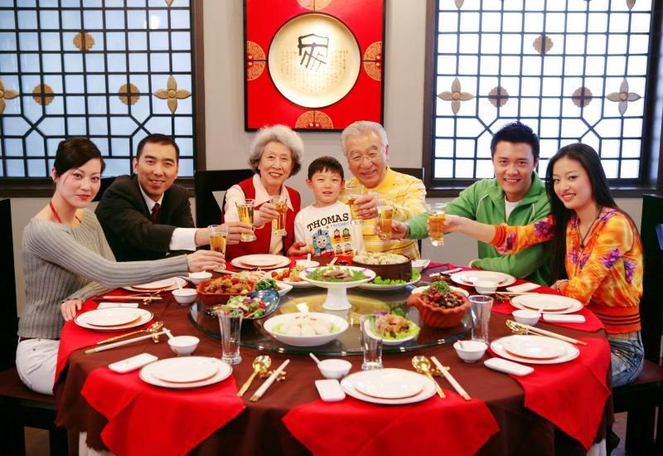
中秋 团圆 月饼
灯谜 燃灯

Slide 16
农历八月十五是（ ）节，家人（ ），赏月、吃（ ）。

Slide 17
静夜思（唐·李白）
床前明月光,
疑是地上霜。
举头望明月,
低头思故乡。

Slide 18
元宵 汤圆 观灯
七夕 鹊桥 乞巧
重阳 登高 赏菊
冬至 祭祖 馄饨

